Slide 1

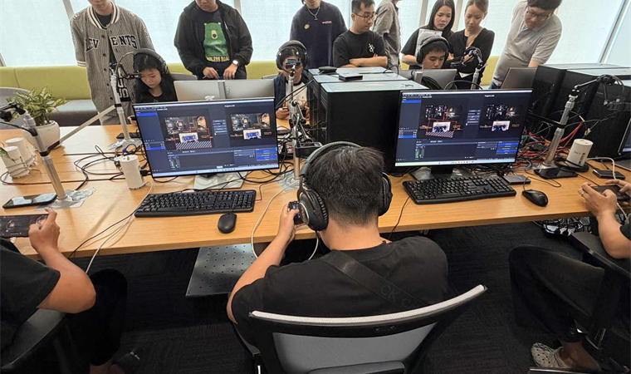
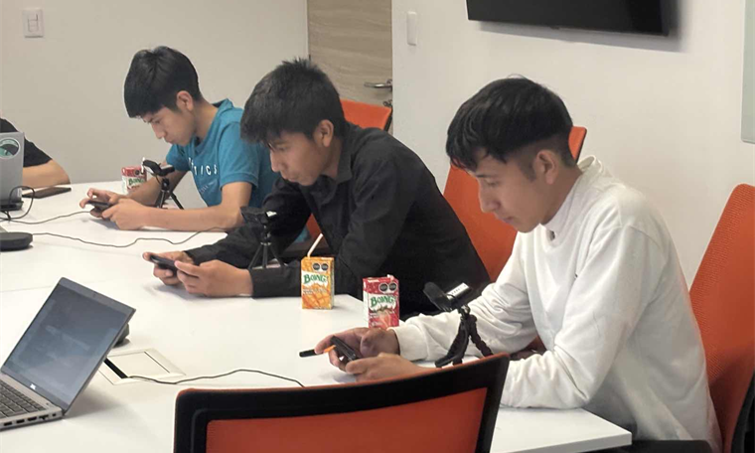
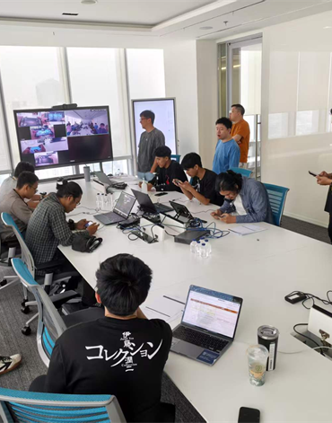
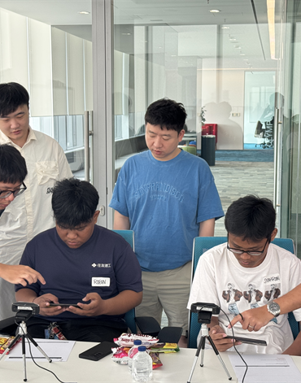
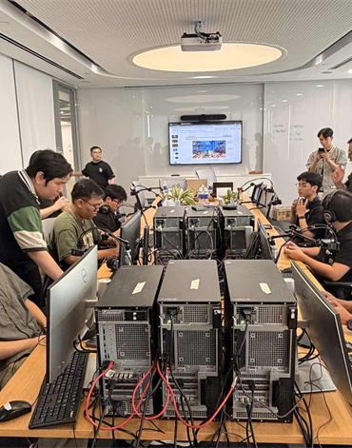
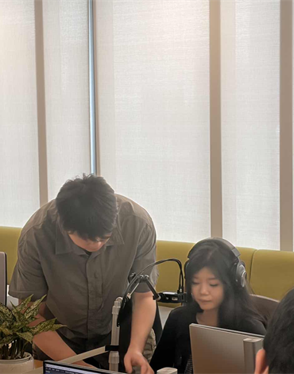
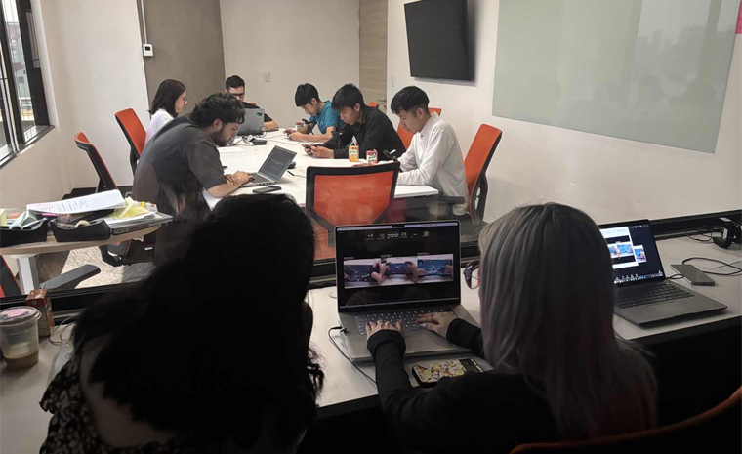
全区FGD 现场回顾
调研地区：
越南，印尼，墨西哥
玩家类型：
新玩家，硬核老玩家，流失老玩家
调研目的：
重点验证新版本 3C 战斗体验，其次验证 PVE 新模式
印尼 FGD
3 张照片
越南 FGD
3 张照片
墨西哥 FGD
2 张照片
已移除标注 × 的无效照片；保留现场试玩、观察、记录场景。

Slide 2
操控得到全面积极反馈！
新 3C 的战斗体验在新玩家侧得到认可，但多数老玩家担心战斗策略由于镜头改变而变浅
新玩家
老玩家
愿意尝试，进入门槛主要来自信息理解
认可操控优化，但担心战斗策略变浅
喜欢
喜欢
+
题材氛围、角色外观
+
角色闪避、武器格挡
+
3v3 协作、技能动作
+
职业分工、打击反馈
阻碍 / 担心
阻碍 / 担心
-
按钮小 / 按不顺，锁不准
-
宽镜头削弱压迫感
-
信息看不懂，PvE 目标不清
-
自动锁敌削弱操作
-
通用格挡削弱职业差异

